Slide 1


ESTUDIO DE SIMULACIÓN COLAS DE ESPERA (CINE MULTIPLEX VILLACENTRO)
Elkin Martínez 160003316
Camilo Martínez 160003317

Slide 2
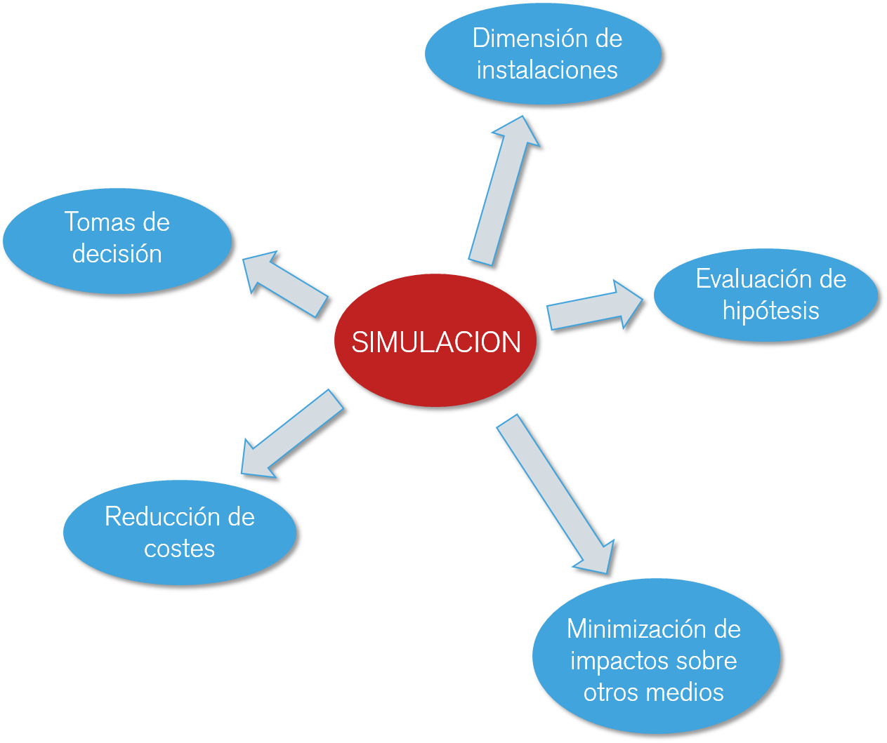
MOTIVACIÓN

Slide 3
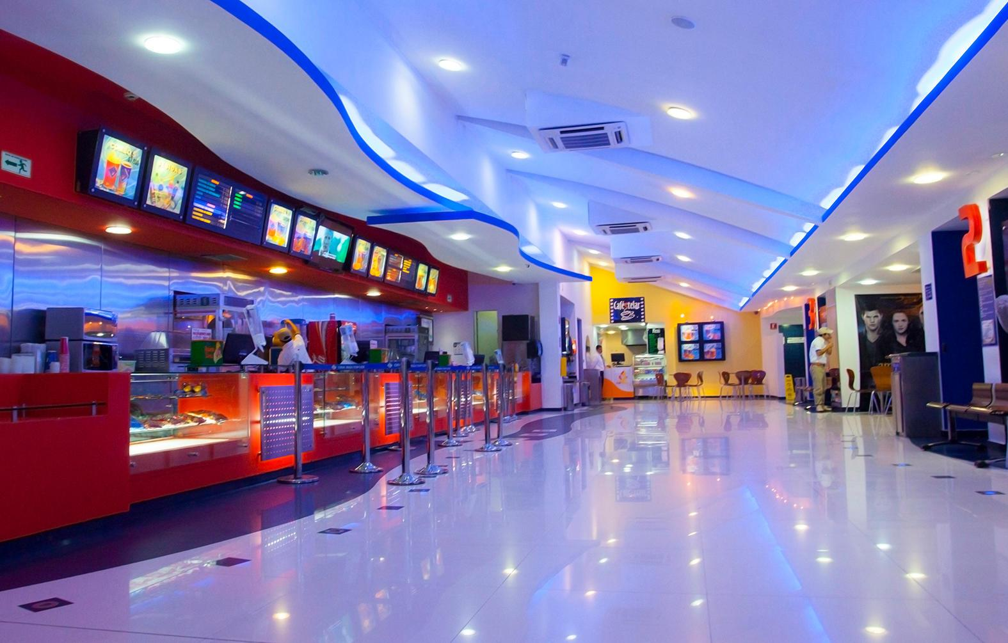
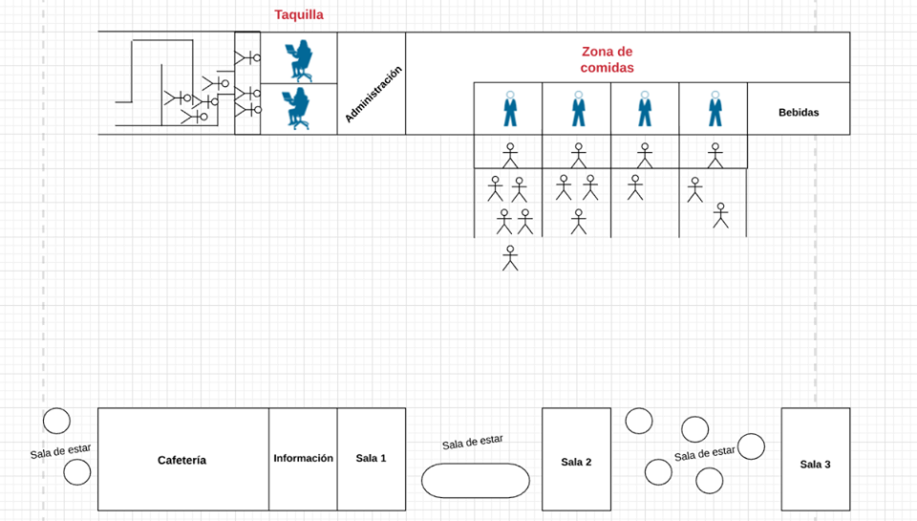
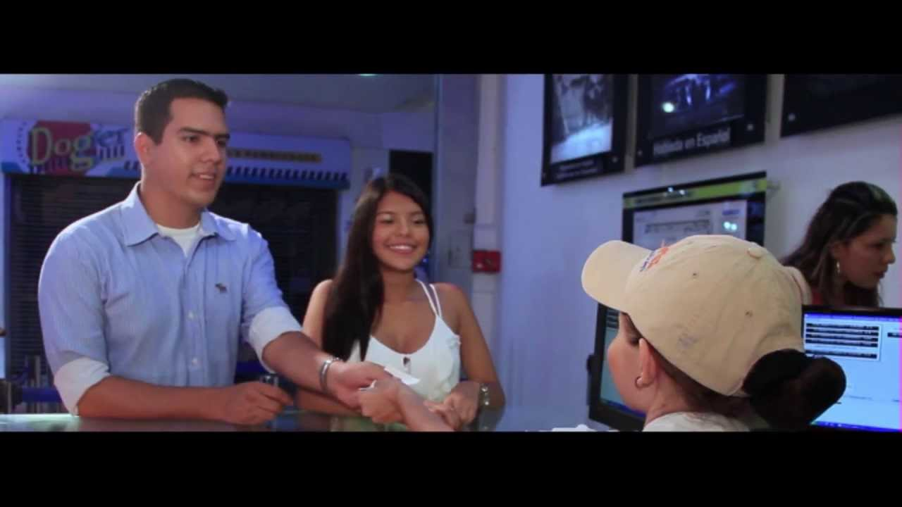
DESCRIPCIÓN DEL SISTEMA

Slide 4
DEFINICIÓN DEL PROBLEMA
Formación de colas excesivas en las taquillas y zonas de comida.
Costos excesivos y recursos ociosos.
Un empleado inexperto o fallo en un nodo causa colas excesivamente largas en las horas con más demanda (estrenos y los miércoles).
Cuando los clientes tienen que esperar períodos largos de tiempo para comprar las entradas o comprar comida a veces deciden abandonar la cola.
Pérdida de clientes como del prestigio de la empresa.

Slide 5
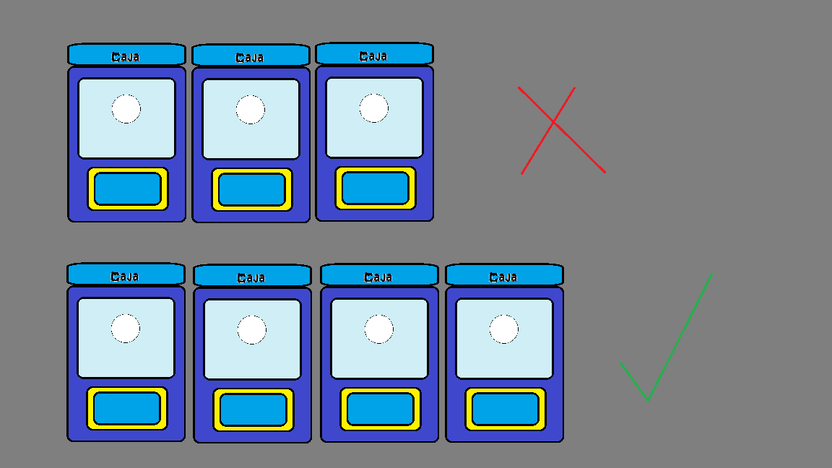
JUSTIFICACIÓN
Representación analítica sería demasiado complicada por los tiempos de llegada o servicio arbitrarios.
La teoría de las colas contribuye con la información vital que se requiere para la toma de decisiones.
Aplicación de conocimientos adquiridos a lo largo del curso.

Slide 6
OBJETIVOS
Realizar un estudio de simulación para mejorar el tiempo de los procesos logísticos de la empresa Cine Multiplex Villacentro.
Identificar las problemáticas presentadas, variables y personal involucrado.
Realizar toma de datos con los cuales se pueda realizar una simulación en el software de simulación Promodel para analizar el comportamiento del sistema.
Socialización de resultados obtenidos y sugerencias de mejoras según el estudio.

Slide 7
PREGUNTAS A RESPONDER
¿En días de estreno de una película de alta expectativa, cuál es la cantidad promedio de clientes en espera?
¿En días de estreno de una película de alta expectativa, cuál es el tiempo promedio de clientes en espera?
¿Cuál es el tiempo promedio de clientes en espera los miércoles?
¿Cuál es la cantidad promedio de clientes en espera los miércoles?

Slide 8
MEDIDAS DE DESEMPEÑO
Tiempo medio del cliente en la cola de espera de la taquilla
Número medio de clientes en la cola de espera de la taquilla
Tiempo medio de servicio en la cola de espera de la taquilla
Tiempo medio de clientes en la cola de espera de la zona de comidas
Número medio de clientes en la cola de espera de la zona de comidas
Tiempo medio de servicio en la cola de espera de la zona de comidas
Tiempo medio en el sistema
Número medio de clientes en el sistema

Slide 9
ALCANCE Y SUPUESTOS DEL SISTEMA
El estudio se realiza en Cine Multiplex Villacentro en el segundo período académico de 2018 y va hasta la socialización de los resultados de la simulación.
Cine Múltiplex en sus instalaciones tiene varios puntos de servicio en donde solo se trabajará sobre la taquilla y comidas.
Se tendrá en cuenta la cartelera, si las películas son populares o tienen impacto en el cine.
Las tomas de datos se realizan capturando el tiempo con el reloj del tiempo de llegada, tiempo de espera y tiempo de servicio. Las unidades de tiempo se manejaron en segundos.

Slide 10
ESCENARIOS E INTERVALO DE SIMULACIÓN
Hora: 60 min de simulación
Tiempos de espera en expectativas de película alta:
Miércoles:
Jueves:
Tiempo de espera en expectativa de película baja:
Miércoles:
Jueves:

Slide 11
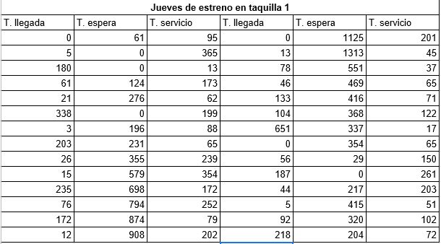
DATOS RECOLECTADOS

Slide 12
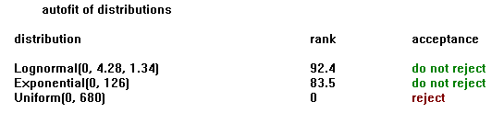
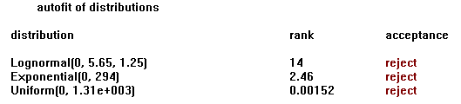
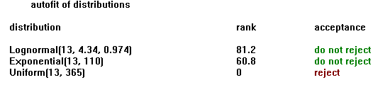
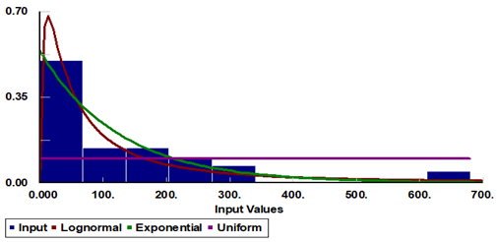
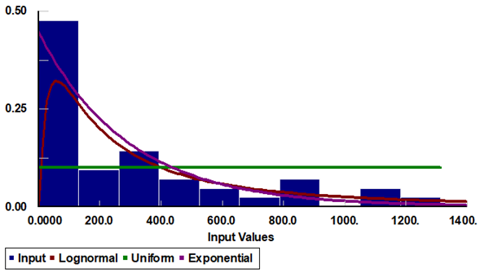
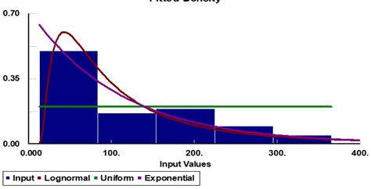
ANÁLISIS ESTADÍSTICO Y DISTRIBUCIONES DE PROBABILIDAD

Slide 13
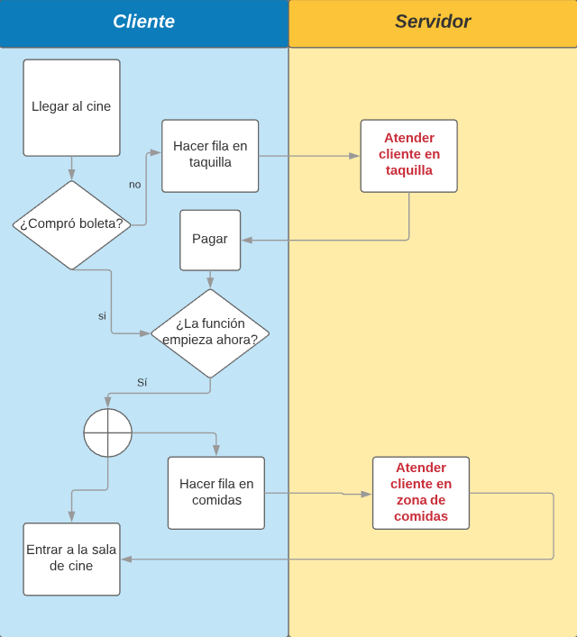
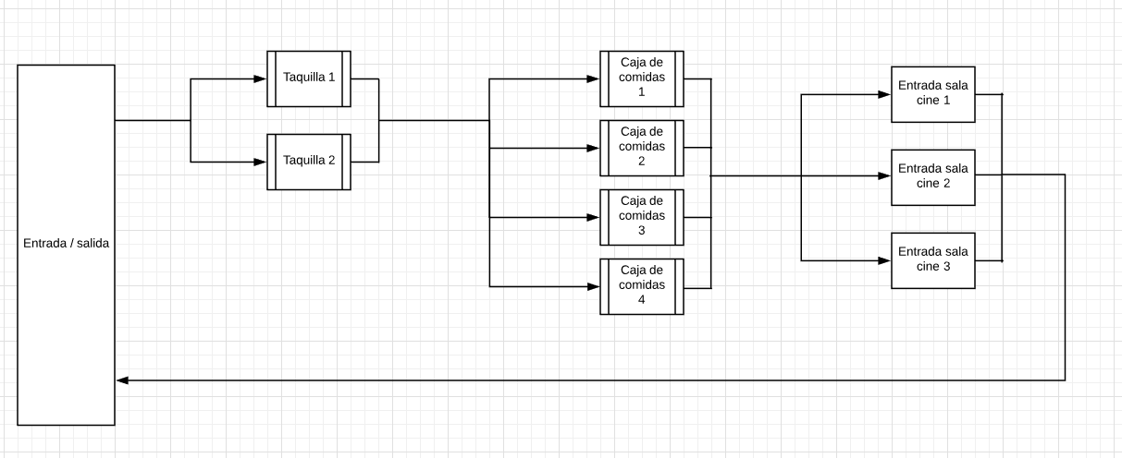
DISEÑO DEL MODELO DE SIMULACIÓN
Diagrama de flujo
Diagrama de sistema de colas

Slide 14
DISEÑO DEL MODELO DE SIMULACIÓN
Estados
Persona en la fila de la taquilla
Persona en una de las filas de comida
Variables
Número de clientes
Expectativa de la cartelera
Recursos
2 taquillas de boletas
3 taquillas de comidas

Slide 15

SOFTWARE DE SIMULACIÓN
El software de simulación utilizado es ProModel, este es un simulador con animación y optimización para hacer modelos de simulación y optimizarlos. Permite simular cualquier tipo de sistemas de manufactura, logística, servicios, call centers, manejo de materiales, etc.
ProModel es un paquete de simulación que no requiere programación, aunque si lo permite.

Slide 16
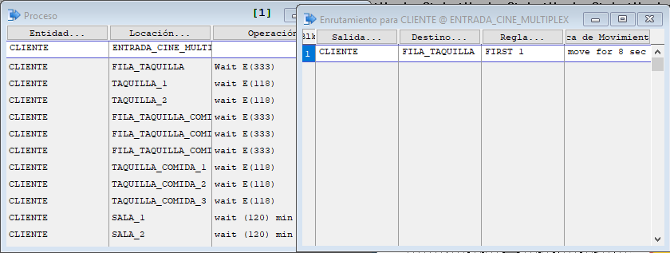
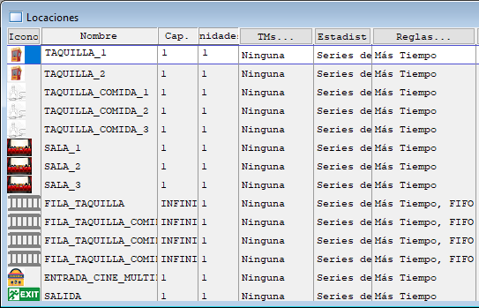
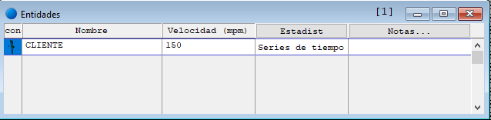
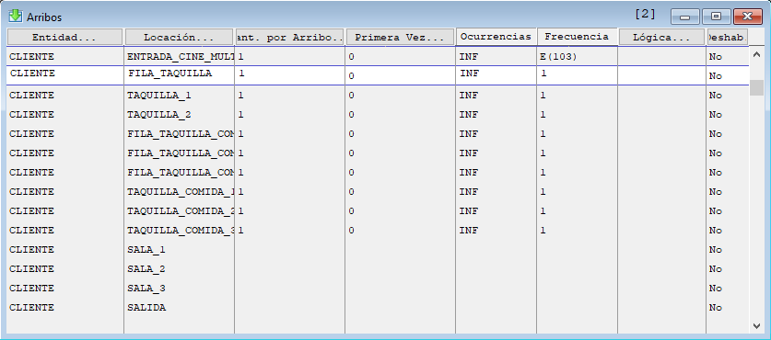
IMPLEMENTACIÓN
Proceso
Locaciones
Entidades
Llegadas

Slide 17
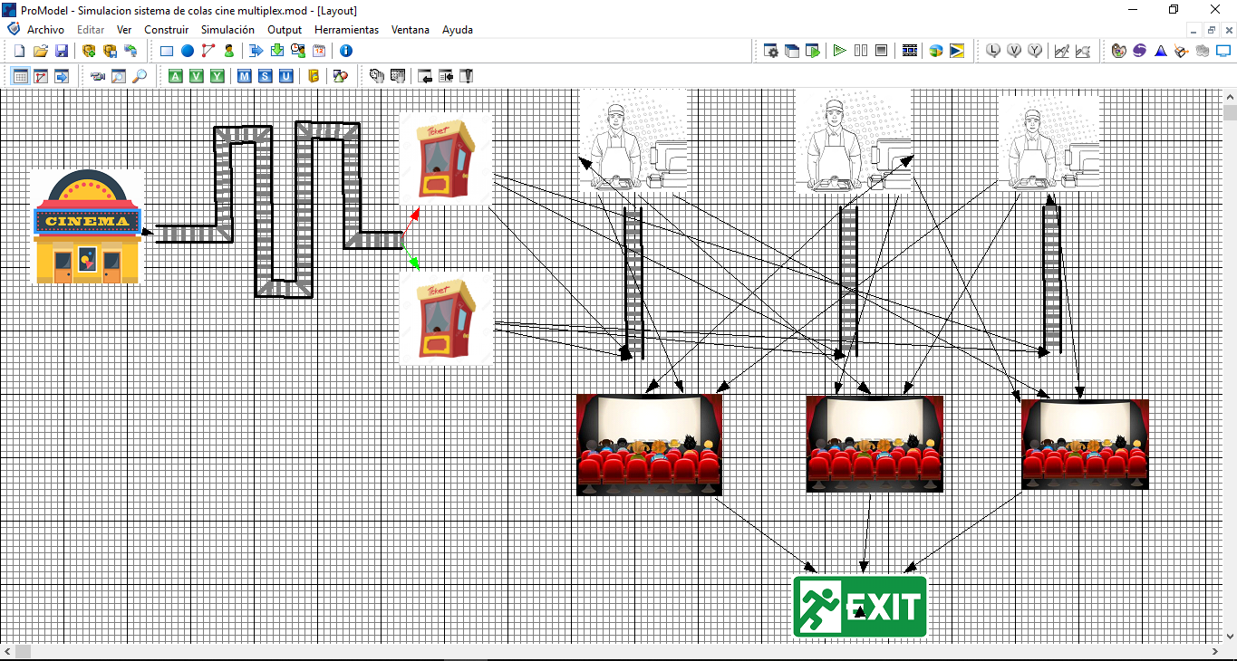
IMPLEMENTACIÓN

Slide 18
CONCLUSIONES
El sistema de filas de taquilla y zona de comidas de Cine Múltiplex Villacentro en días de estreno de películas de alta expectativa, de acuerdo al análisis realizado en el proyecto comparando los hechos reales con un sistema simulado y probado, se puede concluir que el servicio de atención no es lo suficientemente satisfactorio para los clientes por la cantidad de tiempo que esperan en el sistema.

